Slide 1
Git
2024 동계세미나 | 2024/01/11
인하대학교 항공우주제어시스템연구실
석사과정 양 예 지

Slide 2
발표 목차
Git 개념 & 기본 기능 소개
 | Git 개념 및 필요성
 | 기본 기능 및 작동 원리
 | Git & Gitlab & Github
Git 설치
 | Windows
 | Mac OS
 | Linux
기본 명령어 설명 및 실습
 | 기본 사용 명령어
 | 협업 시 사용 명령어
 | Gitlab 사용법 및 기타

Slide 3
Git 개념 & 기본 기능 소개
Git 개념 및 필요성
기본 기능 및 작동 원리
Git & Gitlab & Github

Slide 4

Git 개념 및 필요성
Git이란?
DVCS(Distributed Version Control System) 프로그램
분산형 버전 관리 시스템
Version 이란?
유의미한 변화, 결과물이 있을 때 수정하며 업데이트
기능 개선, 버그 수정 … ex) v3.2
버전 관리란?
Git 세미나 v1.0
Git 세미나 v2.0
Git 세미나 v3.0

Slide 5
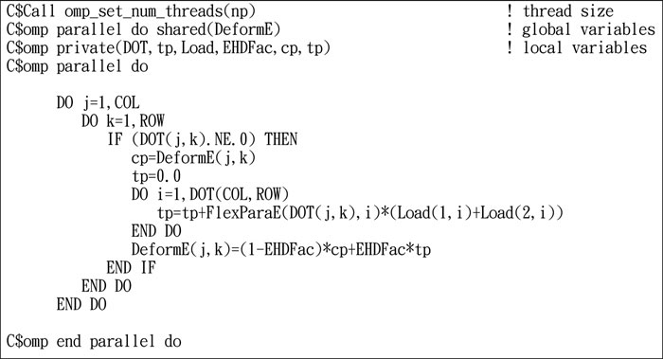
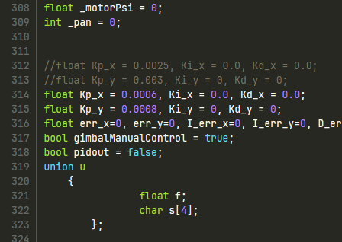
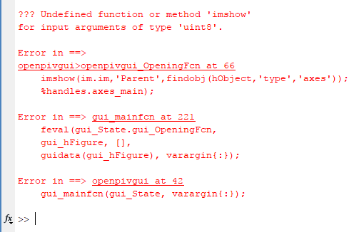
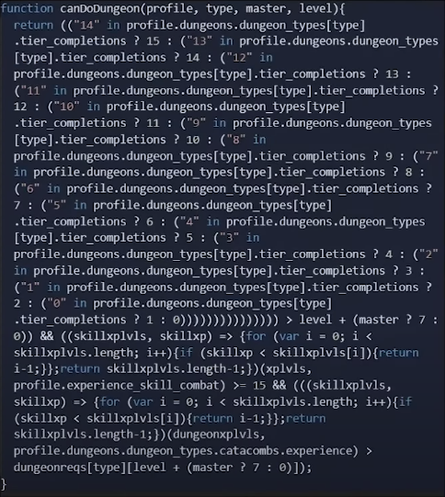
Git 개념 및 필요성
다들 한 번 쯤...
선배님이 20년 전 쯤 짠 어떤 코드
잃어버린 PID Gain을 찾아서
누가 이렇게 짰어
어제는 잘 돌아갔는데
시연 직전에 뭐 좀 수정하니 안 돌아가는 코드

Slide 6



기본 기능 및 작동 원리
Git의 기능
누가, 언제, 어떤것을 변경했는가?
변경 이력 추적 가능
이전 버전 복귀 가능
Git branch 란?

Slide 7
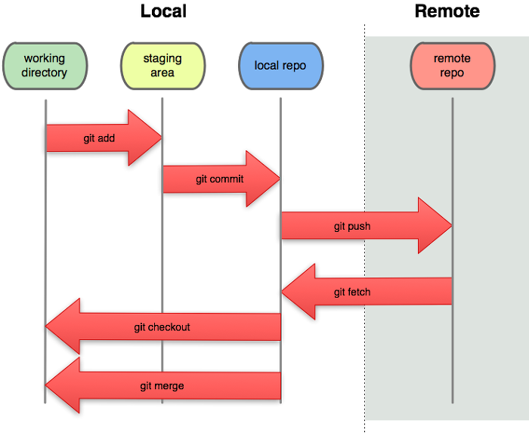
기본 기능 및 작동 원리
Git Workflow
장바구니
결제
선물
Figure 1. Git & GitLab & GitHub

Slide 8



Git & Gitlab & Github
GitHub
Git을 사용하는 프로젝트를 지원하는 웹 서비스
오픈 소스의 성지
GitLab (연구실 GitLab 주소 : https://git.acslc.synology.me)
개인 또는 조직이 내부 관리 목적으로 사용
중앙 서버에서 Git 저장소를 관리할 수 있음
자체 서버를 운용가능
예시 (Git – 집, GitHub – 광장, GitLab – 입장권이 있는 광장)
Figure 1. Git & GitLab & GitHub

Slide 9
Git 설치
Windows
Mac OS
Linux

Slide 10
Windows (1/2)
방법 1
Windows Terminal 설치
Windows Store → Windows Terminal 설치
Windows 패키지 관리자 Winget 를 이용한 Git 설치
Windows Terminal → Powershell에서 다음 명령어 실행
> winget install –e –id Git.Git
설치 확인
> git –v or > git --version
git 버전이 나오면 정상
결과
❯ winget install -e --id Git.Git
...
❯ git --version
git version 2.43.0.windows.1

Slide 11
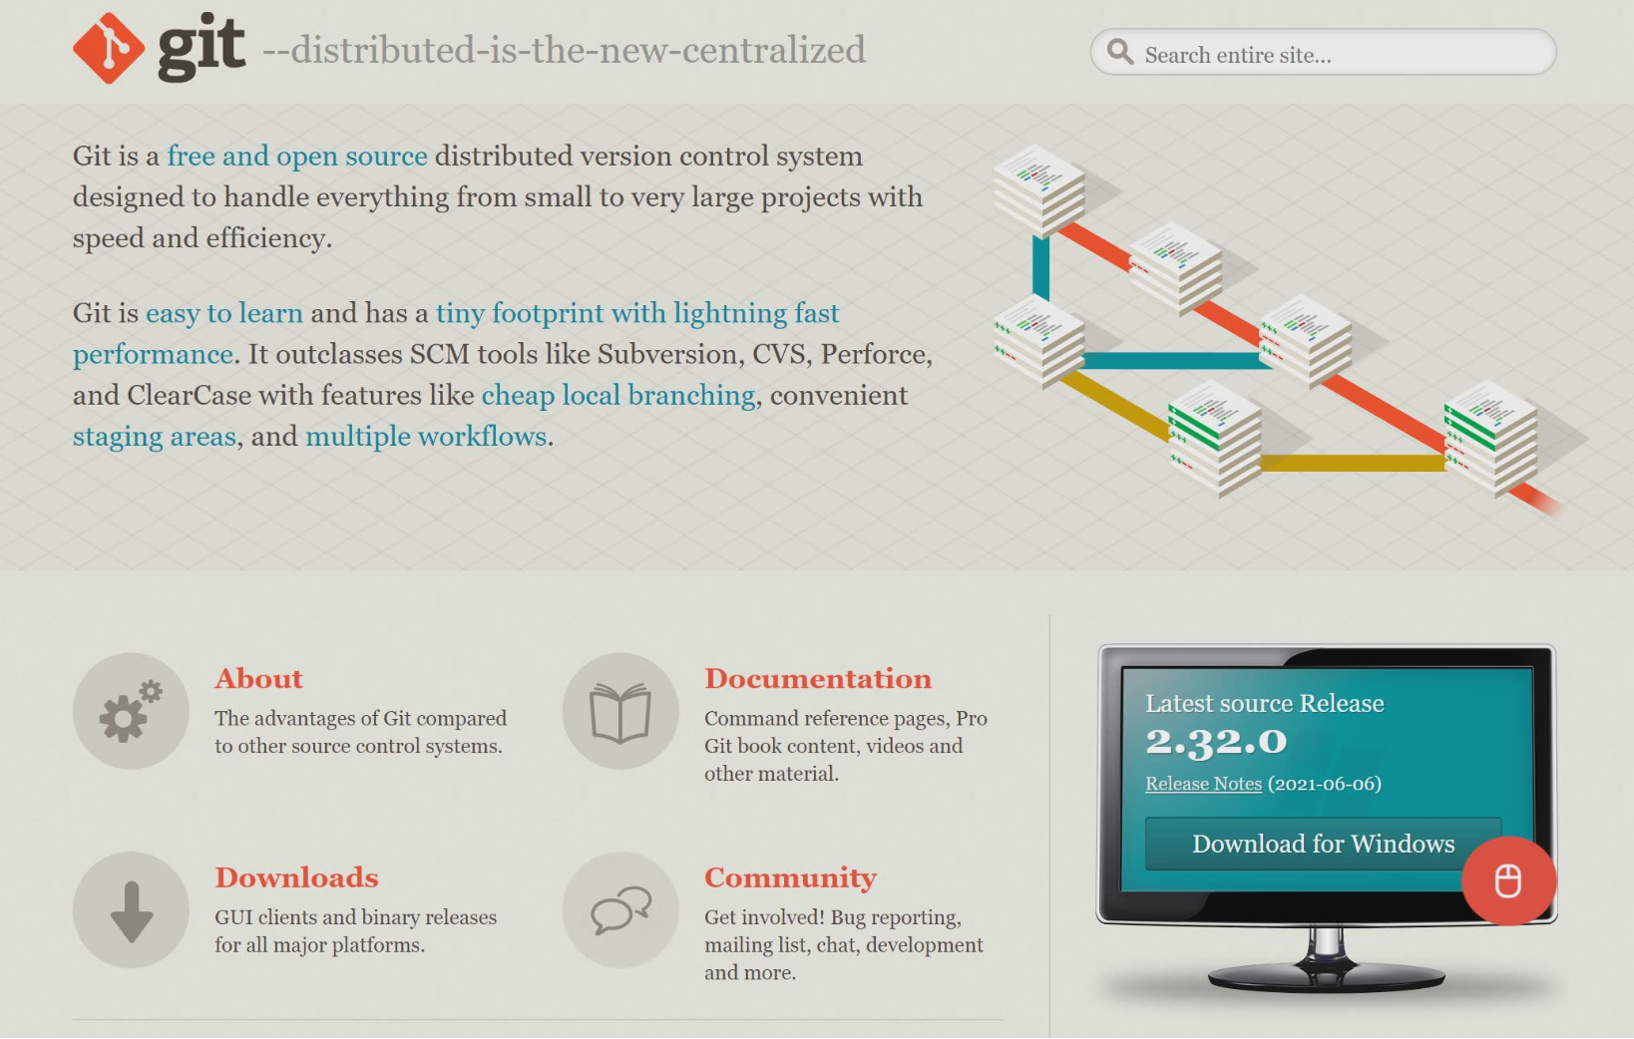
Windows (2/2)
방법 2
파일을 다운받아 설치
공식 홈페이지 접속 (https://git-scm.com)
→ Ctrl 키를 누른 채 공식 홈페이지 클릭
Download for windows 버튼 클릭
파일 다운로드 후 설치 프로그램 실행
여러 옵션을 선택하는데, 기본값으로 Next 선택
설치 완료
Git 실행을 위해 바탕화면에서 오른쪽 버튼을 누르고 Git Bash Here 선택
# 설치 확인
git –-version
되도록 Windows 방법 1 추천!!
[ 사이트 참조 ]
https://subicura.com/git/prepare/git-setup.html

Slide 12
Mac OS
패키지 매니저 (brew)를 이용하여 설치
homebrew 패키지 매니저 설치
Git 설치
# Homebrew 설치
/bin/bash -c "$(curl –fsSL https://raw.githubusercontent.com/Homebrew/install/master/install.sh)"
# 설치 확인
brew
# Git 최초 설치
brew install git
# 이전에 설치했다면, 최신버전으로 업데이트
brew upgrade git
# 설치 확인
git version
[ 사이트 참조 ]
https://subicura.com/git/prepare/git-setup.html

Slide 13
Linux
데비안 계열 (데비안, 우분투, 하모니카, 민트 등)
패키지 저장소를 업데이트 후, 해당 배포판 저장소에 등록된 최신 Git 설치
최신 버전 사용 원할 시
~$ sudo apt update
...
~$ sudo apt install –y git
...
~$ git –version
git version 2.40.0
~$ sudo add-apt-repository ppa:git-core/ppa
...
~$ sudo apt update && sudo apt install -y git
...
~$ git --version
git version 2.43.0
데비안 계열 배포판에서는 OS에 특정 소프트웨어 버전이 고정되기에 별도의 최신버전 설치가 필요함

Slide 14
기본 명령어 설명 및 실습
기본 사용 명령어
협업 시 사용 명령어
Gitlab 사용법 및 기타

Slide 15

기본 사용 명령어 (1/7)
init (로컬 저장소 생성하기)
Git은 수정 이력과 분기, 병합 이력 등의 정보를 저장한 파일이 필요함
이 파일은 로컬 저장소 생성 시 자동으로 생기는 것으로, 초기 선언이 필요
먼저, 로컬 저장소로 만들고 싶은 경로로 이동 (터미널의 기본 명령어는 아래와 같다)
> cd 파일명 : 이동 명령어 / > ls : 현재 경로에 있는 파일 확인 / > mkdir 파일명 : 현재 경로에 ‘파일명’으로 파일 생성
이어서 해당 저장소를 Git 저장소로 선언
이때 branch의 기본 설정이
github에서 master branch를 main으로 변경해서 사용
방법 1 : 초기 branch를 main으로 설정)
방법 2 : 현재 master branch 변경시 > git branch –M 명령어 사용
Linux의 기본 명령어
❯ git init
Initialized empty Git repository in C:/Users/user/Desktop/YE900/Git_2024/git_sample1/.git/
❯ git config --global init.defaultBranch main
❯ git branch -M main

Slide 16
기본 사용 명령어 (2/7)
status (branch 상태 확인하기)
PowerShell 터미널 사용시 명령어를 이용하여 하위 폴더 확인
> Get-ChildItem -Force
이 명령어는 현재 디렉터리(폴더)의 파일과 서브디렉터리(하위 폴더)를 나열
-Force 옵션은 숨겨진(hidden) 항목도 포함하여 모든 내용을 보여줌
> git status
On branch main
No commits yet
nothing to commit (create/copy files and use "git add" to track)
❯ Get-ChildItem -Force
Directory: C:\Users\user\Desktop\YE900\Git_2024\git_sample1
Mode LastWriteTime Length Name
---- ------------- ------ ----
d--h- 2024-01-09 오후 10:39 .git

Slide 17
기본 사용 명령어 (3/7)
config (저장소 초기 설정하기)
저장소 초기 설정
변경 사항을 누가 만들었는지, 어떻게 연락할 지에 대한 정보가 필요
해당 로컬 저장소 경로에서 이름과 이메일 정보를 입력
ACSL Git 로그인 계정 정보와는 별도의 정보
전역 설정도 가능하나, 의도적으로 하지 않는다
여러 원격 저장소를 사용할 때 혼란의 소지가 있기 때문
따라서 저장소를 Clone 할 때마다 이 명령어를 입력해야 한다
> git config –list 를 사용하여 설정 확인
> git config user.name YejiYang
> git config user.email yyj_a95@inha.edu

Slide 18
기본 사용 명령어 (4/7)
add (파일을 Staging 상태로 추가하기)
shopList.txt라는 파일을 만들고, 안에 apple라는 문자열을 쓴다
git status로 상태 확인 후 git add 명령어 사용
git add ‘파일명’ 이 아닌 git add . 으로 생성된 모든 것(숨김파일포함)을 한번에 git add 가능 (shell의 기능)
> “apple" >> shopList.txt
> cat shopList.txt
apple
> git status
On branch main
No commits yet
Untracked files:
(use "git add <file>..." to include in what will be committed)
shopList.txt
nothing added to commit but untracked files present (use "git add" to track)
> git add shopList.txt
apple

Slide 19
기본 사용 명령어 (5/7)
commit (파일 변경사항 기록하기)
Staging 상태를 다시 확인한 뒤 변경 사항을 기록한다
명령어: Git commit –m “<기록할 내용>”
Commit 내역은 다른 사람이 알아볼 수 있어야 한다
좋은 예시: Added SelfieCam fliers and rough partlist
나쁜 예시: Update part.stp
> git status
On branch main
No commits yet
Changes to be committed:
(use "git rm --cached <file>..." to unstage)
new file: shopList.txt
> git commit -m “I need to buy an apple”
[main (root-commit) d3fe84e] I need to buy an apple
1 file changed, 1 insertion(+)
create mode 100644 shopList.txt
> git log
commit d3fe84ee1dd672de6f41bc18c1af9910051f3b71 (HEAD -> main)
Author: Yeji Yang <yyj_a95@inha.edu>
Date: Tue May 2 15:52:10 2023 +0900
I need to buy an apple

Slide 20
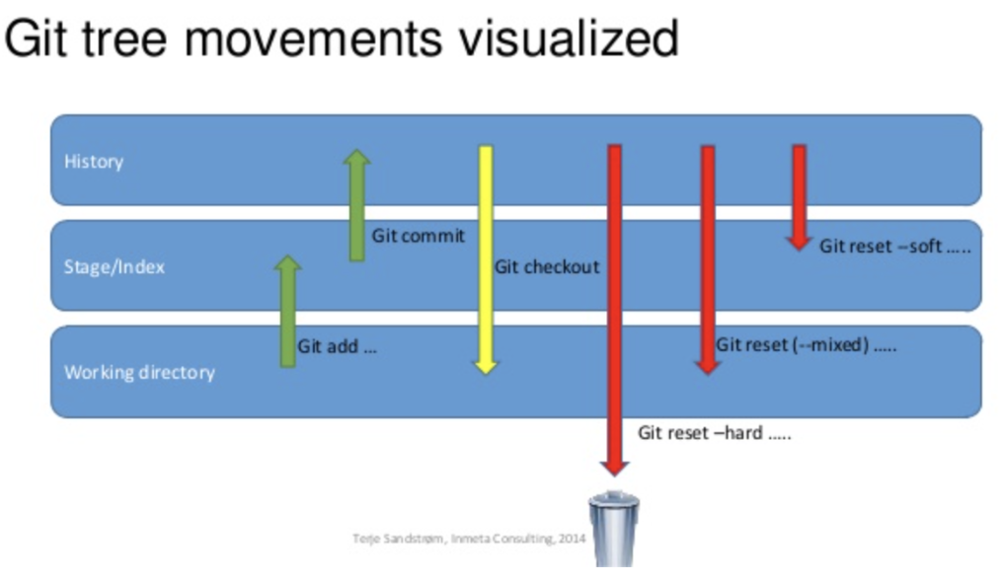
기본 사용 명령어 (6/7)
reset (이전 기록 상태로 돌아가기 – 이력 제거)
언제나 마지막으로 기록된 상태로 돌아갈 수 있다!
shopList.txt의 내용을 수정하고 초기화해본다
모두 직전 상태로: git reset --hard
Hard 외의 다른 초기화 전략들이 존재
일반적으로 hard를 많이 쓴다 _{무조건 초기화}
Unstaged 파일들의 삭제: git clean —fdx
> "Switch" >> shopList.txt
> git status
On branch main
Changes not staged for commit:
(use "git add <file>..." to update what will be committed)
(use "git restore <file>..." to discard changes in working directory)
modified: shopList.txt
no changes added to commit (use "git add" and/or "git commit -a")
> git reset --hard
HEAD is now at d3fe84e I need to buy an avocado
> git status
On branch main
nothing to commit, working tree clean

Slide 21
기본 사용 명령어 (7/7)
reset (이전 기록 상태로 돌아가기 – 이력 제거)
Commit을 해도 이전으로 돌아갈 수 있다.
일단, 파일을 수정한 뒤 Commit을 해보자.
revert (이전 기록 상태로 돌아가기 – 이력 유지)
특정 커밋으로 돌아가기 위해 새 커밋을 수행한다는 점
git revert 명령어 자체가 하나의 커밋이라고 생각
예시 git revert (돌아갈 커밋)
> “banana" >> shopList.txt
> cat shopList.txt
apple
banana
> git add shopList.txt
> git commit -m “plus banana”

Slide 22
협업 시 사용 명령어 (1/5)
switch –c (branch 만들기)
branch 만들기
새 브랜치를 만들 때, 현재 브랜치를 기준으로 만들기 때문에 현재 브랜치 확인 꼭 필요 !
‘-c’ 옵션
git switch의 -c 옵션은 브랜치 생성과 브랜치 이동을 한번에 수행
아래 2개의 명령어를 실행한 것과 동일
결과
main 브랜치의 작업 공간과 동일한 mom-shopList 브랜치를 생성하면서 이동
쉘 프롬프트가 sample git:(main)에서 → sample git:(mom-shopList)로 변경
git switch -c mom-shopList # gsw -c mom-shopList
git branch mom-shopList
git swtich mom-shopList
Switched to a new branch ' mom-shopList '

Slide 23
협업 시 사용 명령어 (2/5)
새 브랜치에서 작업
새 브랜치에서 새 커밋을 작성
작업
orange, avocado 추가
전체 변경사항을 인덱스에 추가
commit 작성
실습
결과
> “orange" >> mom-shopList.txt
> “avocado" >> mom-shopList.txt > git add . # gaa
> git commit -m “plus orange, avocado" # gc -m "plus orange, avocado"
[mom-shopList 1b528c8] plus orange, avocado
1 files changed, 2 insertions(+)
create mode 100644 orange
create mode 100644 avocado

Slide 24
협업 시 사용 명령어 (3/5)
switch (브랜치 변경)
mom-shopList 브랜치에서 진행한 작업이 기존 main 브랜치와 독립적인 것을 확인
작업
main 브랜치로 이동
실습
결과
쉘 프롬프트가(mom-shopList)에서 → (main)로 변경
mom-shopList 브랜치에서 추가한 orange, avocado가 사라짐
이전 상태로 돌아온 것을 확인
git switch main # gsw main, gsw 한칸 띄고 <tab>을 눌러보세요
Switched to branch 'main'

Slide 25
협업 시 사용 명령어 (4/5)
merge (브랜치 합치기)
mom-shopList 에서 작업한 내용을 main에 합침
mom-shopList 와 main 브랜치의 차이는 orange와 avocado가 추가된 것
이때 Git은 동일한 파일을 수정하지 않으면 자동으로 머지
같은 파일을 수정했더라도 서로 다른 줄을 수정하면 자동으로 머지
작업
main 브랜치로 이동
mom-shopList 브랜치의 수정사항을 main 브랜치로 머지
전체 커밋 메시지 확인
실습
git switch main # gsw main
git merge mom-shopList # gm mom-shopList
git log

Slide 26
협업 시 사용 명령어 (5/5)
결과
mom-shopList 에서 작업한 내용이 main 브랜치로 머지됨
main 브랜치에 orange, avocado 파일이 추가된 것을 확인
mom-shopList 에서 작성한 커밋 로그가 main 브랜치에도 추가된 것 확인
Merge made by the 'recursive' strategy.
orange | 1 +
avocado | 1 +
1 files changed, 2 insertions(+)
create mode 100644 orange
create mode 100644 avocado
첫 머지 성공 !

Slide 27
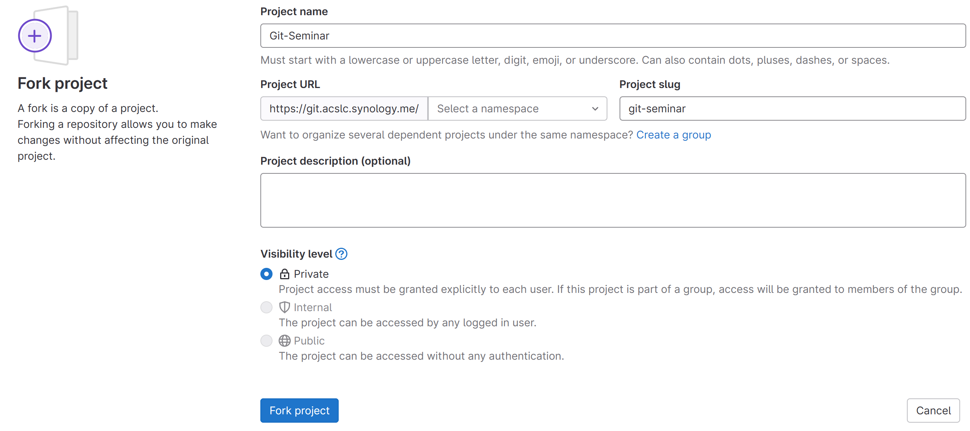
Gitlab 사용법 및 기타 (1/9)
Fork (repository 복사하기)
Fork 항목을 클릭하여 Project를 복사
Project URL의 “Select a namespace” 에서 ‘Personal project 명’ 을 선택
예시) yyj_a95
선택 후 Fork project 클릭

Slide 28
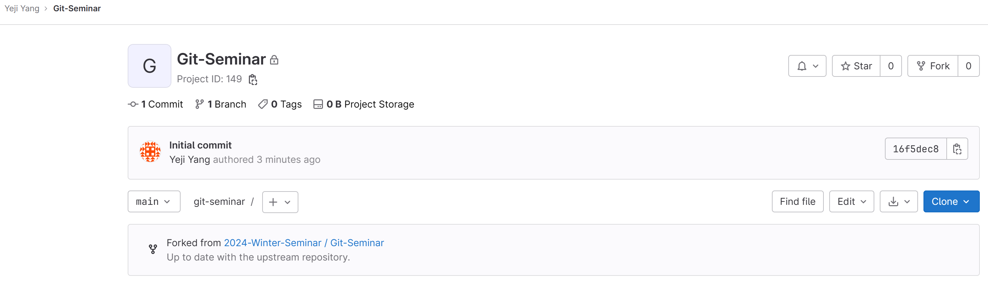

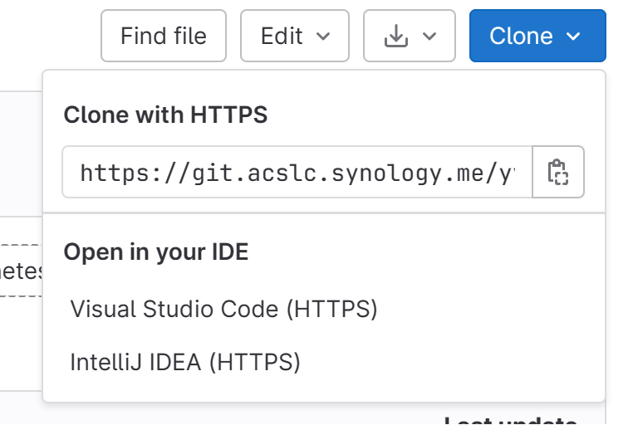
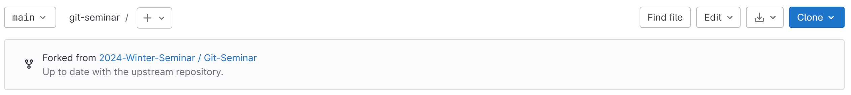
Gitlab 사용법 및 기타 (2/9)
Personal Project 에서 Fork된 프로젝트 확인
clone 버튼을 눌러 해당 URL 복사
clone – clone with HTTPS - Copy URL

Slide 29
Gitlab 사용법 및 기타 (3/9)
터미널에서 git clone
복사한 URL을 터미널 git clone 명령어 다음 붙여넣기
Project 파일 확인하고(ls) 경로로 들어가기(cd)
> ls 파일명
> cd 파일명
git config (이름, 이메일 등록)
❯ git clone https://git.acslc.synology.me/yyj_a95/git-seminar.git
❯ git config user.name YejiYang
❯ git config user.email yyj_a95@inha.edu

Slide 30
Gitlab 사용법 및 기타 (4/9)
실습 복습
gitlab에 연결된 로컬 폴더에서 각자 이름으로 폴더를 생성하여 명령어 복습
브랜치
이번주 저녁메뉴(dinner_menu_이름)
명령어
config
status
add
commit –m
reset /revert
switch
merge
…

Slide 31
Gitlab 사용법 및 기타 (5/9)
push (파일 올리기)
실습 복습을 통하여 생성한 파일을 gitlab에 push 명령어를 사용하여 올리기
만약 새로 만든 branch를 업로드하고 싶다면 origin 뒤에 해당 branch 명을 넣기
> git push –u origin main
> git push –u origin 새로운 branch 이름

Slide 32
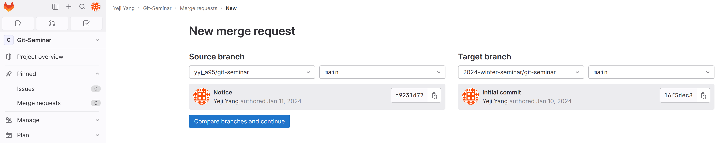
Gitlab 사용법 및 기타 (6/9)
merge & request
1 : Tab에서 Merge requests 선택
2 : Fork 한 경로인지 확인
3 : 수정한 branch (Source branch) 선택
4: merge 를 요청할 branch (Target branch) 선택
5: Compare branch 버튼 클릭
2
3
4
1
5

Slide 33
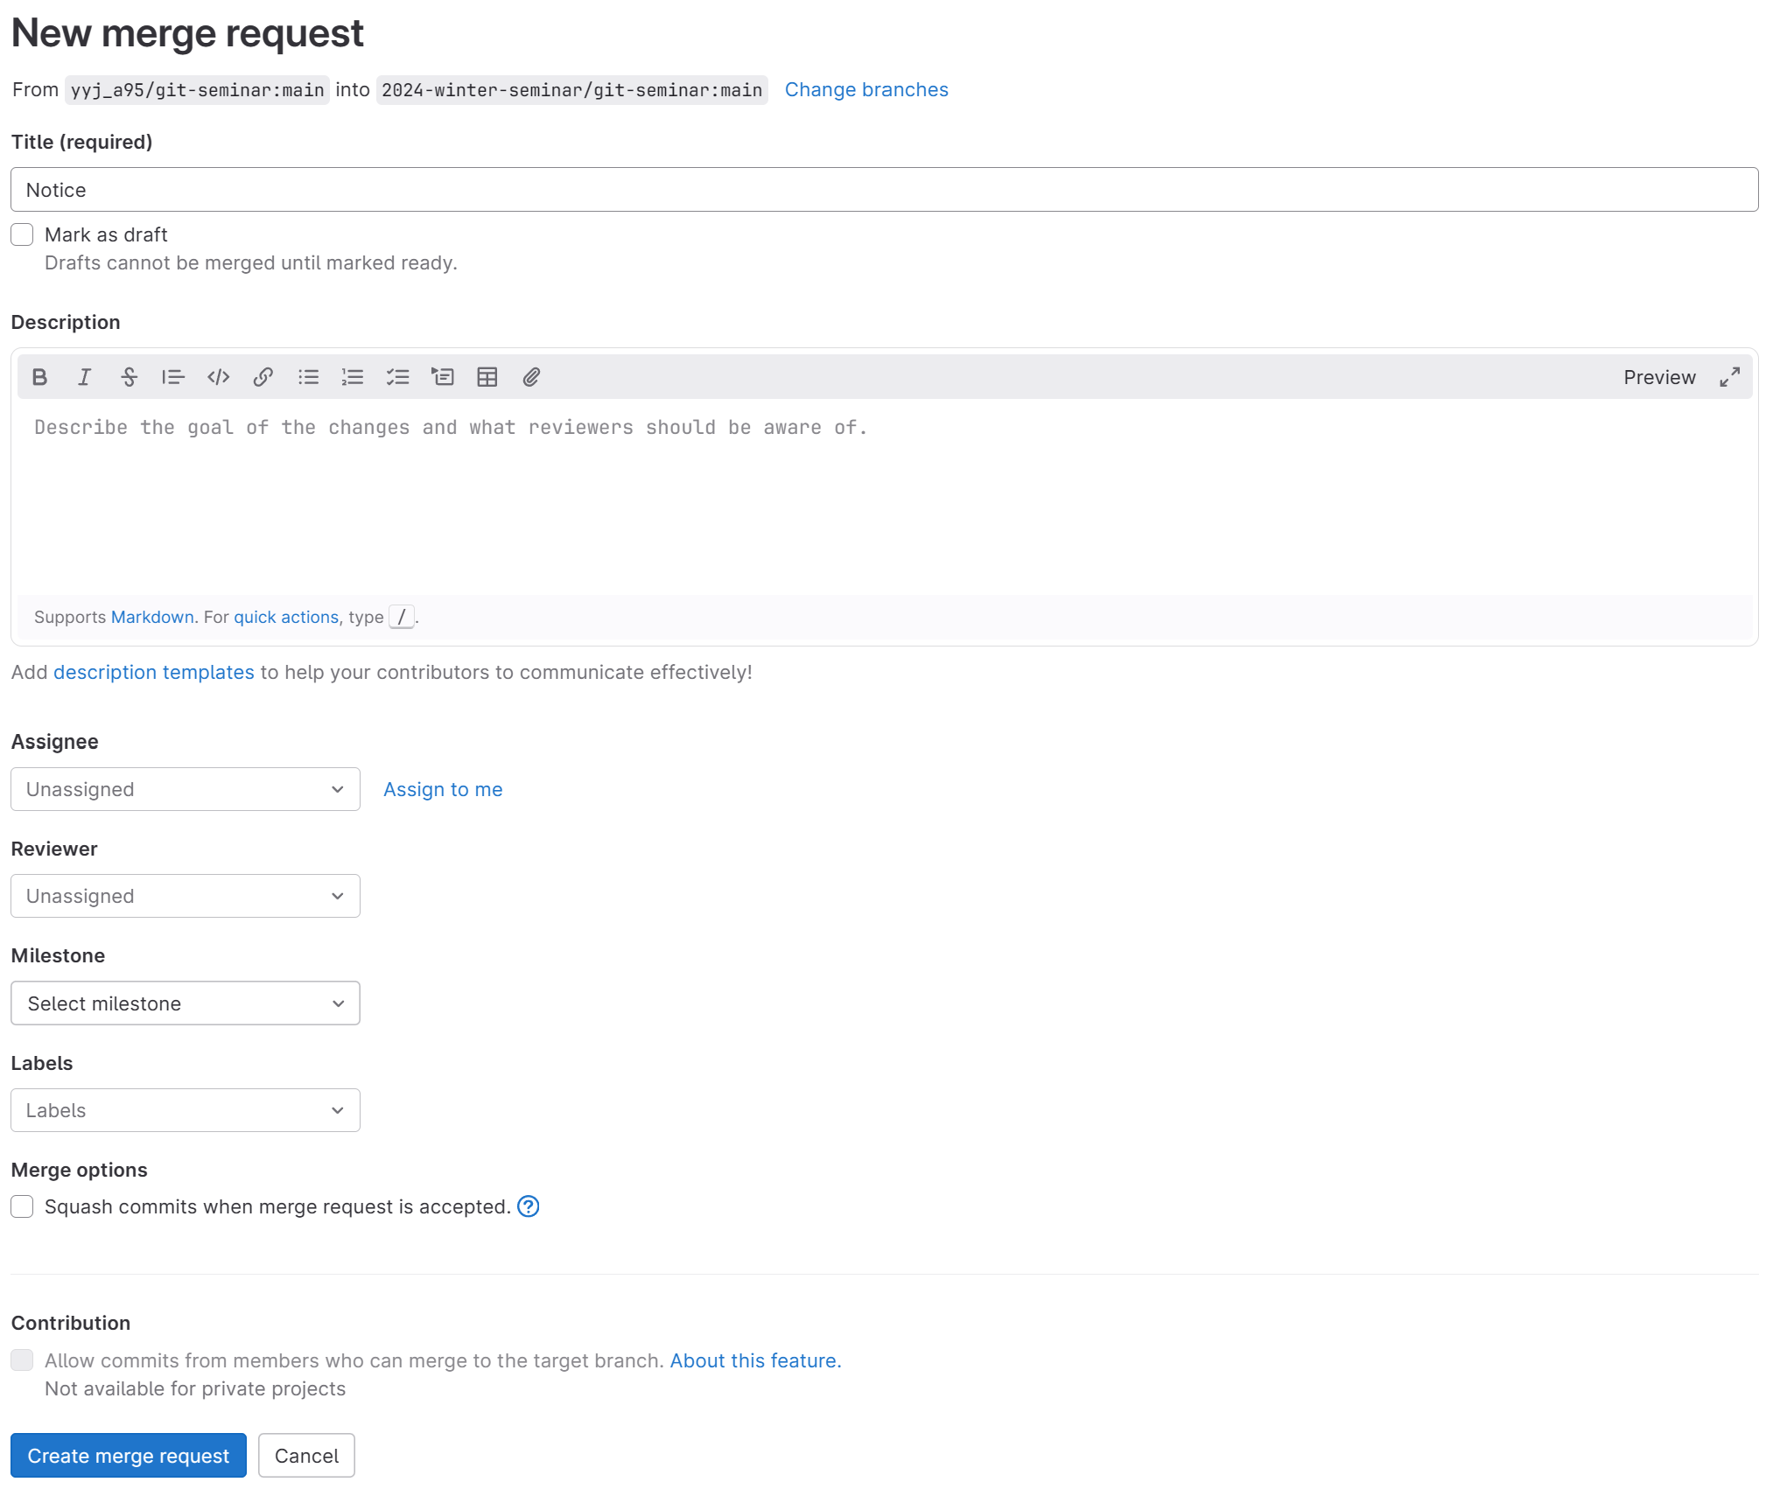
Gitlab 사용법 및 기타 (7/9)
merge & request
구현한 기능에 대하여 간략한 설명 작성
코드를 병합할 사람 지정
코드를 리뷰할 사람 지정

Slide 34
Gitlab 사용법 및 기타 (8/9)
tag (리포지토리 기록의 특정 지점을 중요한 것으로 구분하는 기능)
경량 태그
주석 태그
태그 삭제 : > git tag –d <tagname>
> git tag v1.0 #태그를 생성합니다.
> git tag -l "v1.0" #생성된 태그를 확인
v1.0
> git tag -a v1.2 -m "second tag 1.2”
❯ git show
commit 2e5d1b1533a103de0941b57fbc62e38917096c6a (HEAD -> yejiya, tag: v1.2, tag: v1.1, origin/yejiya, origin/main, origin/HEAD, main)
Author: YejiYang <yyj_a95@inha.edu>
Date: Wed Jan 10 23:20:42 2024 +0900
...

Slide 35
Gitlab 사용법 및 기타 (9/9)
추가기능설명
rebase (보안파일 관리시 중요!)
파일을 지우고 다시 커밋해도 내역이 남아서 완전히 삭제 되는것이 아님! rebase 기능을 사용하여 꼭! commit 내역을 정리하는 것이 필요!
pull & fetch (파일 가져오기)
gitlab에 있는 파일 가져오기
git fetch vs git pull (둘 다 원격저장소의 내용을 가져오는데 사용됨)
fetch : 가져온 변경내용을 로컬에 영향을 미치지 않으며, 병합하기전에 확인하는 용도로 사용하는 것이 좋음
pull : 가져온 변경내용을 로컬에 병합함. 하지만 로컬에서 작업하다가 변경된 내용을 pull할 경우 충돌이 일어날 수 있음.
따라서 fetch후 pull을 로컬이 깨끗한 상태에서 사용하는게 좋음

Slide 36
과제 및 참고자료
과제
2024 동계 세미나 수강 과목 과제는 동계 세미나 각자 브랜치를 생성하여 업로드
참고자료
https://subicura.com/git/
https://git-scm.com/book/en/v2

Slide 37
MAIL | yyj_a95@inha.edu
CELL | +82 010-5142-3244

